Slide 1
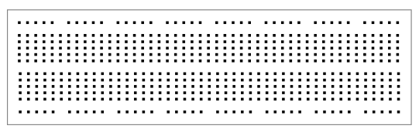
Konsep Dasar Breadboard
Robotika
Breadboard digunakan untuk mengujian dan eksperimen rangkaian elektronika. Breadboard sangat baik sekali digunakan karena rangkaian elektronika dengan mudah dirangkai pada breadboard dengan cara menancapkannya di lubang-lubang yang telah tersedia pada breadboard. Breadboard terdiri dari banyak lubang tempat meletakkan komponen.

Slide 2
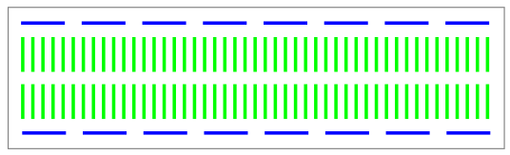
Hardware Specifications:
Breadboard mempunyai banyak jalur logam yang berfungsi sebagai penghantar/konduktor yang terletak dibagian dalam breadboard. Jalur logam tersebut tersusun seperti pada gambar dibawah.

Slide 3
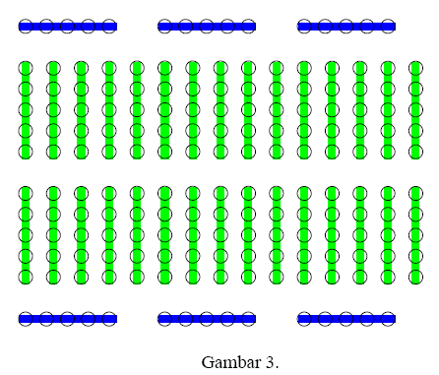
Tiap-tiap lubang seperti pada gambar saling terkoneksi seperti jalur pada gambar dibawah ini.

Slide 4
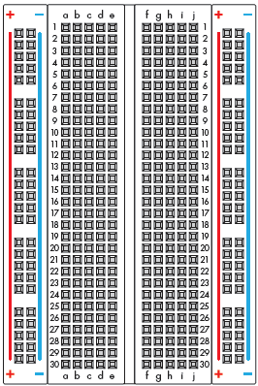
Breadboard
Robotika

Slide 5
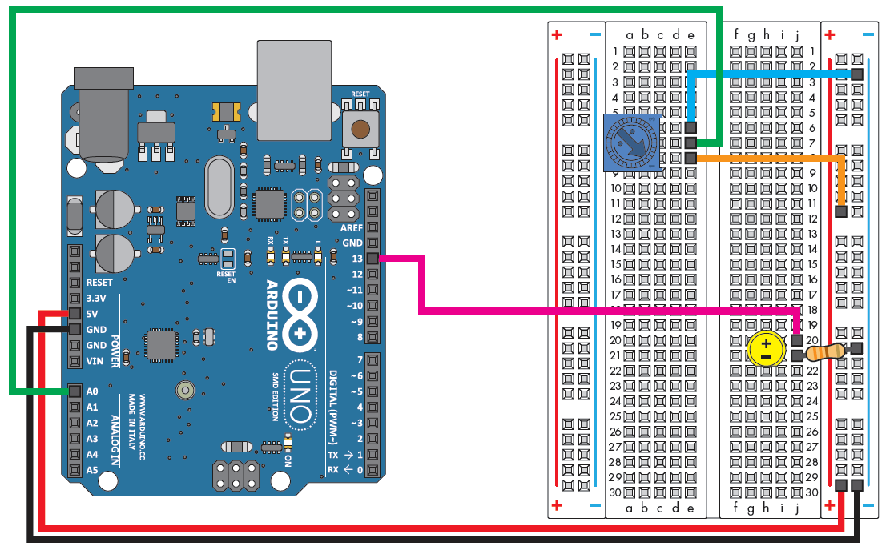
Contoh Aplikasinya
Robotika

Slide 6

Akhirul kalam
Robotika
“Sekian dan Terima Kasih”
Arif Wibisono
arif@upgris.ac.id
0821.374.28.349

